Slide 1
第八章 查找 II
树查找
吉林大学计算机学院
谷方明
fmgu2002@sina.com

Slide 2
B-树
m阶B-树
每个结点最多有 m个儿子；
每个结点最少有 ⎡m/2⎤ 个儿子，根和叶除外；
根或者是叶，或者至少要有2个儿子；
具有 k 个儿子的非叶结点包含k−1个关键词；
所有叶结点都在相同的深度上.
B-树有多种定义，细节不同；教材约定：
  结点保存关键字和记录地址，关键字分布在所有结点；
  叶只标识空指针，可以不画；

Slide 3
B-树的结点
结点之关键词满足 K₁< K₂<…< K_{j} ,指针P_{i} 指向一个其所有关键词都在 K_{i} 和 K_{i+1}之间的子树形
P
P₀
K₁
P₁
K₂
P₂
…
P_{j−1}
K_{j}
P_{j}
B-树的节点

Slide 4
例
500
3阶B树 2-3树
4阶B树 2-3-4树
233
449
512

Slide 5












7 阶B-树
叶都在第 2 层
233
449
031
097
137
191
283
353
401
499
599
677
773
829
883
241
277
269
257
313
347
431
307
331
367
419
379
389
439
211
017
197
227
023
157
011
149
167
041
059
179
047
067
073
083
127
109
103
661
751
761
797
691
709
739
461
487
727
919
467
509
547
607
653
523
587
631
571
643
859
563
617
823
853
811
937
877
947
907
967

Slide 6
一个包含 j 个关键词和 j +1个指针的B-树结点, 如图8.43所示. 图8.43的结点之关键词满足 K₁< K₂<…< K_{j} ,指针P_{i} 指向一个其所有关键词都在 K_{i} 和 K_{i+1}之间的子树形. 因此, 在B-树中进行查找是十分简单的.
031
097
137
191
011
041
047
059
067
073
083
103
109
127
149
157
167
179
197
211
227
017
023

Slide 7
查找
算法概述：
  k = Ki , 查找成功结束；
  k < K1 , 转 P0 继续查找；Ki < k < Ki+1(1≤ i < j )，转 Pi 继续查找；k > Kj ，转 Pj 继续查找；
  Pm = Λ时，查找以失败结束；
结点内查找：当 j 比较大时, 可选择对半查找算法; 当 j 较小时可采用顺序查找方法。

Slide 8
插入
插入发生在最低层的某个结点处；
若插入结点的关键词个数 < m-1，把新关键词直接插入该结点中即可；
307
313
331
347
307
313
331
337
347

Slide 9
若插入结点的关键词个数 = m-1，则插入将造成此结点“分裂”.
031
097
137
191
031
067
097
137
191
041
047
059
067
073
083
041
047
059
071
073
083

Slide 10
把m个关键词分成个数相等的两组，第一组从左向右数，包含⎣m/2⎦个关键词，第二组从右向左数，包含⎣m/2⎦个关键词，剩下的中间那个关键词将被提升到上一层结点中，去开始新的插入。（m为偶数时怎么办？）
“分裂”可能会向上传播，在极端情况下，分裂会一直波及到根结点，而这恰恰是B树长高的唯一方式。

Slide 11
删除
先找到要删除的关键词Ki的位置。
换：若该结点不在最低层，则要把删除Ki后的空位置用最接近Ki而又大于Ki的关键词K*来填充，同时从K*所在的结点中删除K*，这是因为在中间诸层的关键词还起指导向下查找的作用，故不能为空。
283
353
401
283
367
401
307
347
379
307
331
347
379
389
313
331
367
389
313

Slide 12
借：当删除关键词后。要检查该结点目前包含的关键词个数是否小于⎡m/2⎤-1 .
  若不是，则直接删除空位置，即合并两个空指针。
  若是，则要从相邻的兄弟结点中借关键词，最好使两个结点的大小一样（即包含相同数目的关键词）。
283
367
401
283
347
401
307
313
331
347
379
389
307
313
331
367
379
389

Slide 13
并：若相邻（同父）结点的关键词个数都等于⎡m/2⎤−1，则一个与分裂相反的过程—“合并”便发生了。所谓“合并”，即把两个兄弟结点的关键词连同在父结点中指向这两个结点的指针之间的关键词按递增顺序排列在一个新结点中。
283
353
401
283
353
367
379
389
419
431
439
367
379
389
401
419
439

Slide 14
若“合并”操作使上一层结点（父结点）所包含的关键词个数出现了< ⎡m/2⎤−1的情况，则又造成了上一层结点或要借关键词或要进行“合并”操作。“合并”可能会导致上一层发生“合并”，从而可能使“合并”不断向上传播，或许一直波及到根结点，从而有可能使整个B树减少一层。

Slide 15
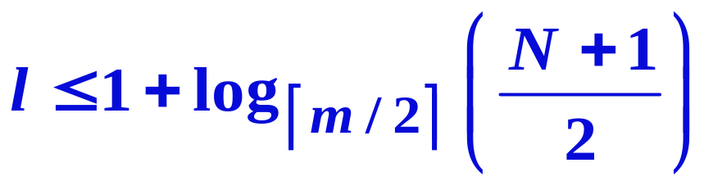
B-树的高度
最低: log_{m}N
最高
层数 | 0 | 1 | 2 | 3 | … | l
结点数 | 1 | ≥2 | ≥2⎡m/2⎤ | ≥2⎡m/2⎤ ² | … | ≥2⎡m/2⎤ ^{l−1}

Slide 16
算法分析
查找：log_{m}N * logm =O ( logN )
插入：分裂次数O(log_{m}N)，每次最坏涉及O(m)个关键词，整体 O(m/logm * logn)
  m不能太大，m=3或4
删除和插入类似；
可以作为平衡树的替代

Slide 17
B-树的典型应用：索引和数据库
内查找方法：仅仅适用于被检索文件能被完整地存放到计算机内存中的情形。
外查找方法：如果文件很长，计算机内存容纳不下，则它们必须被存放到磁盘等外存储器上。当我们想从一个存放在磁盘上的大文件中查找某些信息时，则一种新的外查找方法。
对存储于磁盘上的大文件，采用多叉树表示是十分自然的。

Slide 18
多叉平衡树
图8.35 二叉检索树形的分页

Slide 19
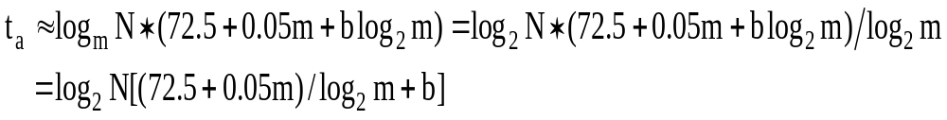
合理的m
内存空间是有限的，并且读进的页结点越大所花费的时间就会越长。
设读进一个有m个分枝的页结点要用72.5 + 0.05m毫秒的时间，每个页结点在内存中进行处理需要a + b logm毫秒，且a << 72.5，故可忽略之，从而，得到对每个记录的平均查找时间为
在m ≈350时，ta取最小值，当200 < m < 500 时，ta取近似最佳值。

Slide 20
B+ 树
由于B树的结点代表一个辅存页或者是一个辅存块，从一个结点到另一个结点需要费时的页切换。所以最好尽可能地少访问结点。
如果请求以升序访问B树中的结点，如用中序遍历，但对非末端结点，一次只能显示一个关键词，然后就要访问其他的页。因此，希望增强B树，能以比中序遍历快的方式顺序访问数据。B+ 树提供了一个解决方案。

Slide 21
B+树定义
m阶B+ 树：
每个结点最多有 m个儿子；
每个结点最少有 ⎡m/2⎤ 个儿子，根和叶除外；
根或者是叶，或者至少要有2个儿子；
有n棵子树的结点有n个关键词；
所有的叶子结点包含全部关键词及指向相应记录的指针，而且叶子结点按关键词自小而大的顺序链接；
所有分支结点（可看成是索引的索引）中仅包含它的各个子结点（下级索引的索引块）中最大关键词及指向子结点的指针。

Slide 22
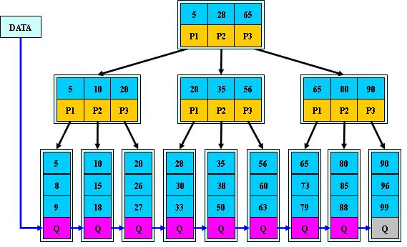

Slide 23
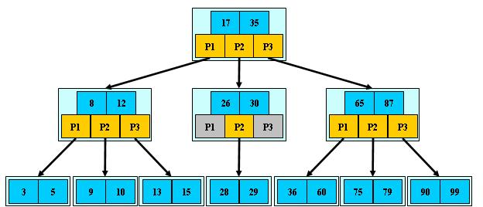

Slide 24
B树和B+树的差别
B+树中，有n棵子树的结点中含有n个关键词；B树中，有n棵子树的结点中含有n-1个关键词；
B+树中，所有的叶结点中包含了全部关键词，即其它非叶结点中的关键词都包含在叶结点中；而在B树中，叶子结点包含的关键词与其它结点包含的关键词是不重复的；
B+树中，非叶结点仅起索引作用，即结点中每个索引项只含有对应子树的最大关键词和指向该子树的指针，不含有该关键词对应记录的存储地址。而B树中，每个关键词对应一个记录的存储地址；
B+树上有两个头指针，一个指向根，另一个指向最小关键词的叶子结点，

Slide 25
B+ 树进行两种查找运算：一种是从最小关键词开始进行顺序查找，另一种是从根结点开始进行随机查找。
B+树在随机查找时，如果非叶结点上的关键词等于给定值，并不终止，而是继续向下直到叶结点。因此，在B+树中，不管查找成功与否，每次查找都是走了一条从根到叶结点的路径。
插入和删除类似

Slide 26
B+树比B树更适合作索引的原因
B+树的磁盘读写代价更低。 B+树内部结点并没有指向关键字具体信息的指针。因此其内部结点相对B 树更小。如果把所有同一内部结点的关键字存放在同一盘块中，那么盘块所能容纳的关键字数量也越多。一次性读入内存中的需要查找的关键字也就越多。相对来说IO读写次数也就降低了。
B+树的查询效率更加稳定 。
B+树还有一个最大的好处，方便扫库，B树必须用中序遍历的方法按序扫库，而B+树直接从叶子结点挨个扫一遍就完了，B+树支持range-query非常方便，而B树不支持。这是数据库选用B+树的最主要原因。

Slide 27
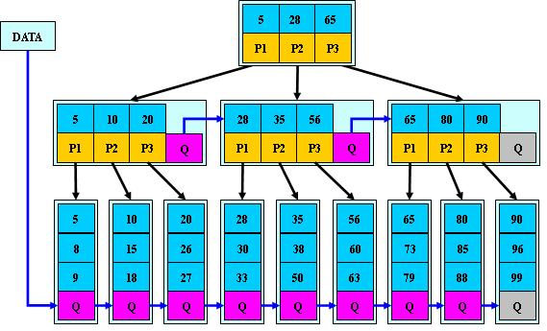
B*树：B+树的变体
B*树在B+ 树非根和非叶结点再增加指向的兄弟指针；
B*树定义了非叶子结点关键字个数至少为(2/3)*M，即块的最低使用率为2/3（代替B树的1/2）。

